Slide 1
Раздел 1. Введение в курс «Анализ данных в маркетинге».
Лекция 1. Место и задачи анализа данных в маркетинге. Систематизация и представление статистических данных. (2 часа)
Анализ данных это понятие означает совокупность действий, осуществляемые исследователем в процессе изучения неких данных с целью формирования определенного представления о характере описываемого явления. Предметом является техника формирования определенного представления. Основная цель анализа данных - выявление (подтверждение, корректировка) каких-то интересующих исследователя статистических закономерностей; или, другими словами, - определенного рода сжатие, усреднение содержащейся в данных информации.

Slide 2
Задачу поиска закономерности иногда отождествляют с задачей объяснения интересующего исследователя явления (напомним, что главный смысл объяснения состоит в подведении объясняемого явления под какой-либо закон, явление – это не обязательно наша содержательная закономерность). Достижение соответствующей цели является актуальной в любом социологическом исследовании. Ее почти всегда можно считать основной целью анализа.
Наряду с объяснением изучаемого явления, представляется целесообразным всегда иметь в виду по крайней мере еще две цели: описание исходных данных и осуществляемое на основе выявленной закономерности предсказание того или иного явления. Описание - цель, достичь которую часто бывает необходимо прежде, чем непосредственно приступать к поиску основной интересующей исследователя закономерности. Предсказание тоже зачастую считается основной целью научного исследования и с этим трудно спорить (афоризм О.Конта «Знать, чтобы предвидеть»).

Slide 3
Прогноз тех или иных характеристик жизни общества по существу служит целью выявления любой закономерности.
Для понимания сути анализа данных важно отметить, что и при описании данных, и при прогнозе могут использоваться алгоритмы того же рода, что и при поиске основной закономерности. Границы между этими тремя целями часто бывают размыты. Кроме того, можно выделить и другие цели. Упомянем здесь лишь одну из них, лежащую в русле уже упомянутой нами гуманитарной парадигмы – понимание изучаемого явления.
Основными задачами, которые решает анализ данных являются:
1. Классификация объектов – поиск однотипных групп объектов, создание типологии.
2. Сжатие информации:
o Одномерный анализ – описательная статистика;
o Многомерный анализ – связь между признаками;
o Поиск латентных переменных.

Slide 4
Основными задачами, которые решает анализ данных являются:
1. Классификация объектов – поиск однотипных групп объектов, создание типологии.
2. Сжатие информации:
o Одномерный анализ – описательная статистика;
o Многомерный анализ – связь между признаками;
o Поиск латентных переменных.

Slide 5
Проблема уникального и среднего.
Нахождение разного рода статистических закономерностей является привычным делом каждого социолога, проводящего эмпирическое исследование. Но нам представляется некорректным, когда статистический подход связывается только с большими группами или обществом в целом.
Статистические модели могут использоваться и при попытке "понять" отдельного человека, и при изучении разного рода групп людей, в том числе общества в целом.
Адекватно отражающими суть статистического подхода при изучении отдельного человека являются то, что актуальность для социологии изучения статистических закономерностей аргументируется посредством рассмотрения детерминированной и стохастической (вероятностной) составляющей в психологии человека, анализа механизма выполнения эмоциональными формами психологической деятельности человека роли стохастических регуляторов поведения.
Анализ данных позволяет находить статистические закономерности. Этим определяется его важность для социолога, но социолога не могут не интересовать и многие такие явления, которые не носят статистического характера по несколько иным причинам.

Slide 6
Математическая статистика как основа анализа социологических данных: признак, частота встречаемости его значения, частотное распределение, статистическая закономерность в социологии.
Основными объектами изучения для математической статистики являются случайные величины. Случайными величинами в социологии служат признаки.
Для каждой совокупности значений случайной величины должна быть определена вероятность того, что, обследуя респондентов, социолог встретит значение из этой совокупности.

Slide 7
При использовании математической статистики могут возникать следующие сложности:
1. Формирование выборки (иначе нельзя будет экстраполировать на генеральную совокупность);
2. Не все методы математической статистики можно использовать;
3. Отсутствие строгих алгоритмов решения многих практических задач.
Дескриптивная и индуктивная задачи анализа данных в социологии:
1. Дескриптивная (описательная) – поиск статистических закономерностей для выборки, описание и поиск взаимосвязей;
2. Индуктивная – обобщение полученных результатов не генеральной совокупности: статистическая оценка параметров; проверка статистических гипотез.

Slide 8
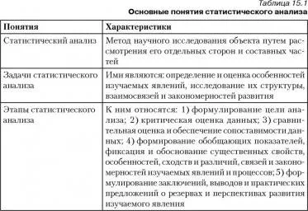

Slide 9
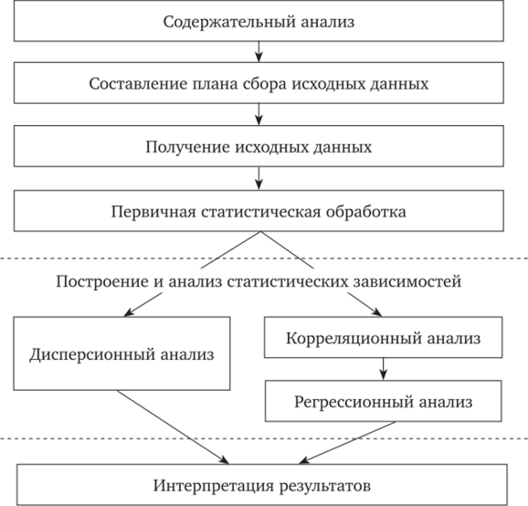

Slide 10
